Slide 1
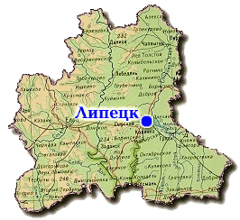
ГОСУДАРСТВЕННОЕ БЮДЖЕТНОЕ УЧРЕЖДЕНИЕ
ДОПОЛНИТЕЛЬНОГО ОБРАЗОВАНИЯ ЦЕНТР ДОПОЛНИТЕЛЬНОГО ОБРАЗОВАНИЯ
«ЭКОМИР» ЛИПЕЦКОЙ ОБЛАСТИ
ГЕОЛОГИЧЕСКОЕ ОБЪЕДИНЕНИЕ «АМЕТИСТ»
ИСТОЧНИКИ. ПОИСК И РАЗВЕДКА ПОДЗЕМНЫХ ВОД. ЗАПАСЫ ПОДЗЕМНЫХ ВОД И ИХ ОХРАНА
Геологи 5,6 группа
Липецк, 2020

Slide 2
Источники подземных вод

Slide 3
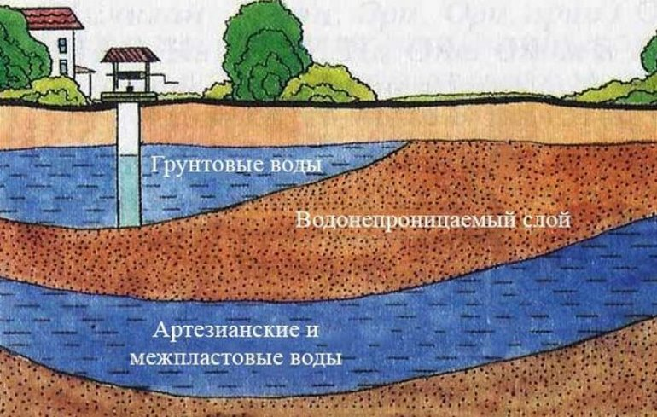

Slide 4
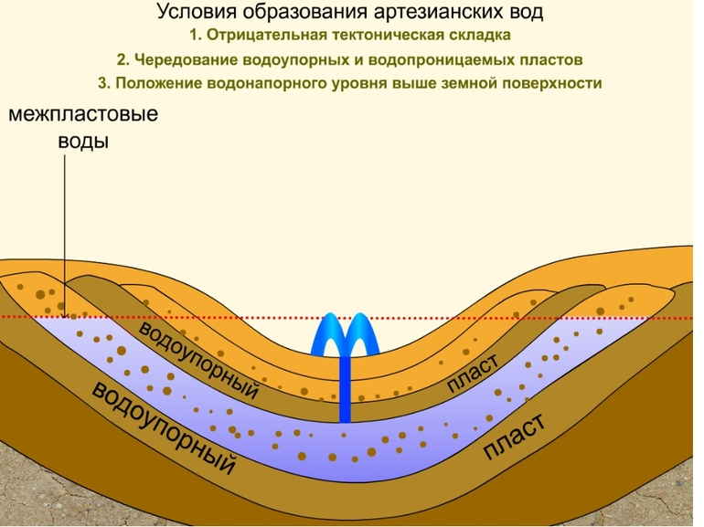

Slide 5
Если пробурить пласты, то эта вода из-под земли забьет фонтаном, поэтому ее добыча осуществляется буровой установкой на автомобильном шасси. В буровую скважину вставляется труба, устанавливается фильтр и опускается погружная помпа.
В состав практически любой жидкости из-под земли входят минеральные соли и другие полезные элементы. Она отличается от пресной тем, что ее состав формируется в течение нескольких лет под воздействием некоторых факторов. Ее структура никогда не изменяется и напрямую зависит от источника. В промышленных целях минеральную воду добывают с помощью каптажей, которые представляют собой комплекс инженерных сооружений. Очень часто источники сами выходят наружу в виде родников и ключей. Обычно в таких местах строятся бальнеологические лечебницы и курорты.

Slide 6
Методы поиска источников Подземные залежи существуют практически в любых районах, но только проблема добраться до них заключается в глубине залегания. Поиск месторождений проводится как примитивными подручными материалами, так и с применением современной техники. Разведка залежей иногда осуществляется способом пробного бурения. Правда, такой способ несет большие финансовые затраты, поэтому он подходит при строительстве крупного водозабора для нескольких домов. Способ бурения делится на несколько методов: роторный; ударно-канатный; шнековый.

Slide 7
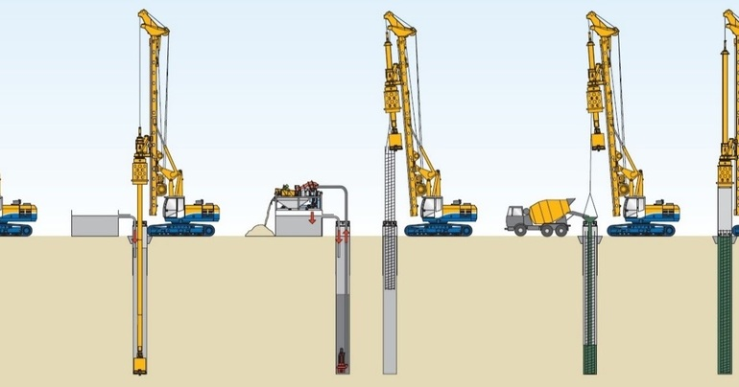

Slide 8
Чаще всего применяется шнековое бурение, а выбор способа зависит от сложности породы, финансовых возможностей и других факторов. При залежах источника не глубже 50 м используется шнек, который, вращаясь, выводит грунт наружу. Зачастую трубы для укрепления скважины не нужны, что гораздо ускоряет процесс и экономит средства. При поисках месторождений используются: ивовая рамка; лоза; проволока. Процедуру необходимо проводить в строго определенное время: утром с 5:00 до 6:00 часов, днем с 14:00 до 15:00, вечером с 20:00 до 21:00. При поиске способ биолокации может выполнить не каждый человек, а только подготовленный и обученный. Но этот метод не всегда приносит хорошие результаты. Наиболее точными считаются специализированные способы обнаружения источников.

Slide 9
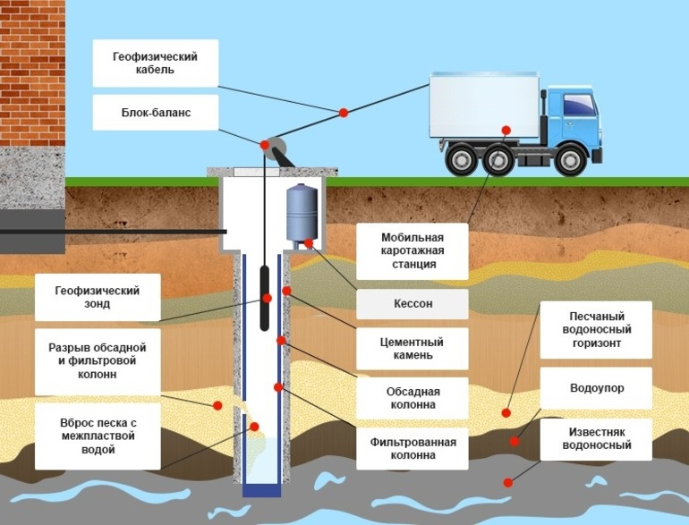

Slide 10
Один из них — применение электрического сопротивления. Обычно им пользуются при строительстве крупных водозаборов, а в его основе лежит зондирование почвенного покрова. Электрическое сопротивление жидкости и почвы различаются, поэтому по отличию показателей можно определить, где находится источник. Правда, железная дорога, находящаяся недалеко, металлический забор или месторождение железной руды могут вызвать неточности в измерениях. Определить нахождение подземных залежей можно визуально и без оборудования. Присутствие некоторых растений на участке укажет на наличие подземных источников. К ним относятся: наперстянка; верба; лапчатка; болиголова.

Slide 11
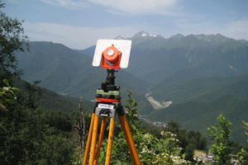
Методы разведки и оценки подземных вод
Большое значение в развитии разных отраслей народного хозяйства имеет бесперебойное водоснабжение. Подземные воды и поиск месторождений подземных вод играют в этом существенную роль. Из всех видов подземных водных источников, распространенных в гидрогеосфере, можно выделить четыре группы: пресные, промышленные, термальные, минеральные.
Для них применяются общие методы разведки месторождений подземных вод и технология бурения скважин на воду.

Slide 12
Общий поиск
Разведывательные работы по поиску подземных вод проводятся:
для оценки эксплуатационной возможности определенных регионов и общих перспектив;
определения эксплуатационной возможности района в условиях конкретного пользователя действующих или проектируемых объектов.
На основании проведенных работ оценивается:
характеристика общих гидрогеологических условий региона, общих условий формирования эксплуатационных и естественных запасов источников;
продуктивные водоносные горизонты и перспективные площади;
предварительная количественная оценка источников водоснабжения, прогноз эксплуатационных запасов;
постановка дальнейших исследований.

Slide 13
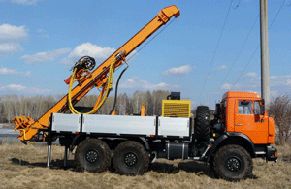
Для хорошо изученных районов, особенно если там есть опыт эксплуатации подземных источников, региональная оценка эксплуатационного запаса воды выполняется по степени достоверности категории С2 (реже С1). Эти результаты принимаются как обоснование последующей предварительной разведки. Детальный поиск подземных вод в таком случае не проводится.

Slide 14
Детальный поиск
На площадях, признанных на стадии общих поисков перспективными, как заключительный этап этого вида работ проводятся детальные поиски. Их целью является поиск месторождений подземных вод промышленного вида и примерная оценка эксплуатационных запасов подземных вод. В этот же период выбирают конкретные участки для проведения предварительной разведки.
Детальный поиск выполняется посредством комплекса геолого-гидрогеологических работ. Как метод работы может использоваться гидрогеологическая съемка. Масштаб и объем съемочных работ зависит от степени сложности района, его гидрогеологической и геологической изученности, потребности в воде, опыта эксплуатации подземных вод и т. п. На площадях с предполагаемым наличием подземных источников речных долин или напорных вод конусов выноса, в съемочные работы включают геоморфологическую съемку.

Slide 15
При поиске подземных вод одним из основных методов определения их месторождений являются геофизические исследования. Их главное условие – выполнение площадных геофизических работ до начала проходки гидрогеологических скважин. Результаты геофизической разведки направляют и корректируют план размещения картировочных и поисковых скважин. Для увеличения достоверности исследований в некоторых случаях на месте поиска подземных вод появляется необходимость проводить бурение скважин: опорных и параметрических.
Самым надежным способом поиска крупных месторождений пресных вод является бурение гидрогеологических скважин. Это позволит по фактическим данным определить контур перспективной площади, выбрать продуктивный водоносный горизонт для изучений. Проведение буровых работ на изучаемом участке требует комплекса гидрогеологических исследований на каждой скважине.

Slide 16
При составлении прогнозной оценки перспективной площади немалое значение имеют гидрогеологические данные, полученные по пробуренным раньше скважинам, дренажным устройствам или действующим водозаборам. Сведения об эксплуатации существующих водозаборов и дренажных устройств могут быть приняты за основу для проведения прогнозной оценки местных эксплуатационных запасов подземных вод по поисковой площади в целом.
В завершении детального этапа поиска подземных вод проводят камеральную обработку материалов полевых гидрогеологических исследований и составляют отчет. В итоге перспективные участки должны быть оконтурены, дается прогнозная оценка на этих участках эксплуатационных запасов подземных вод и определяется их качество, устанавливается экономическая целесообразность дальнейшего изучения вод и перспективных участков, экономическая целесообразность этого изучения.

Slide 17
Методы разведки подземных вод
После того как проведен поиск подземных вод и дана положительная прогнозная оценка перспективным участкам, проводится разведка месторождения подземных вод. Она обычно состоит их трех стадий: предварительной, детальной и эксплуатационной.

Slide 18
Предварительная разведка
Предварительная разведка имеет особое значение в общей технологической схеме поисково-разведочных работ. На этом этапе выполняется ряд сложных задач: - изучение особенностей гидрогеологических условий выдвинутых под разведку перспективных участков и особенностей их геологического строения; - количественная и качественная оценка источников формирования запасов подземных вод на территории предварительной разведки; - уточнение гидрогеологических параметров на разведочном участке месторождения подземных вод, определение метода оценки разведанных запасов и обоснование расчетной схемы; - обоснование самой рациональной схемы устройства водозаборных узлов для имеющихся технико-экономических и гидрогеологических условий; предварительная прогнозная оценка влияния отбора подземных вод на окружающую среду; - определение общего объема и оценка эксплуатационных запасов подземных вод в пределах территории разведочного участка. В процессе предварительной разведки подземных вод выявляются общие размеры месторождения, предварительные условия его промышленной отработки и возможность покрытия заявленной потребности в воде.

Slide 19
Детальная разведка
На стадии детальной разведки гидрогеологические работы проводят только на участках, названных наиболее рациональными для промышленного использования по данным предварительной разведки.
На участках, где планируется строительство водозаборных узлов, эксплуатационные запасы подземных источников должны быть разведаны с точностью, позволяющей подсчитать запасы на ближайший период с учетом заданного количества воды по категориям С1, В, С.?На перспективу выявляются запасы с оценкой не ниже категории С1.
Все эти данные необходимы для обоснования проекта при проектировании ВЗУ из подземных источников и являются основной задачей гидрогеологических работ во время детальной разведки.
Кроме этого, необходимо изучение инженерно-геологических условий площади разведки:
протекающих в районе месторождений подземных вод естественных гидродинамических процессов: оползней, обвалов, просадочности грунтов, мерзлотных явлений и т. п.;
категории буримости горной породы, вскрываемой водозаборной скважиной, характером ее устойчивости в скважине и т. п.
Необходимость решения этих задач определяет методы ведения гидрогеологических изысканий на этапе детальной разведки.

Slide 20
Эксплуатационная разведка
После детальной разведки изучение месторождений подземных вод целесообразно продолжить исследованиями на стадии промышленного освоения. Для этого в период эксплуатации вод на уже действующих водозаборных узлах проводят эксплуатационную разведку. Основные задачи, которые выполняются на этом этапе:
стационарный надзор на водозаборном участке за режимом эксплуатации вод, т. е. допустимое понижение уровня вод и дебит водозаборных скважин;
изучаются условия формирования депрессионной воронки вод на территории влияния водозаборного сооружения;
исследуются изменения качества воды в разрезе годового и многолетнего использования;
уточняются гидрогеологические параметры продуктивного водоносного горизонта;
регулярно переоцениваются эксплуатационные запасы подземных вод с возможным переводом их в более высокую категорию;

Slide 21
Эксплуатационная разведка
изучаются техногенные процессы, которые могут оказывать отрицательное действие на окружающую среду для планирования защитных мероприятий;
с целью уточнения технического состояния проводится диагностика эксплуатационных скважин и фильтров;
проводится дополнительное исследование флангов месторождений для приращения на водозаборном участке эксплуатационных запасов. Это делается для перспективного обеспечения потребностей в воде;
определяется возможность искусственного пополнения эксплуатационных запасов для защиты водного пласта от истощения, повышения производительности каптажного сооружения и улучшения качества воды;
проводится сравнительная оценка данных разведки и показателей эксплуатации для анализа и использования информации в совершенствовании методов разведки месторождений, которые находятся в аналогичных условиях.

Slide 22
Оценка источников водоснабжения
Несмотря на огромные запасы воды, находящиеся на земном шаре, из них всего лишь 1?% пригоден для хозяйственно-питьевого водоснабжения. Основная масса водных ресурсов планеты имеет высокую концентрацию солей. Поэтому, планируя строительство водозаборных узлов, большое значение уделяют такому вопросу, как оценка источников водоснабжения.
Правильный выбор водного источника для каждого объекта основывается на тщательном изучении и анализе водных ресурсов территории, на которой находится объект. От источника и его расположения в большой степени зависит устройство водозаборных узлов и технология бурения скважин на воду. Это влияет на стоимость строительства системы, ее эксплуатации.

Slide 23
Оценка естественных ресурсов
Естественными ресурсами или динамическими запасами называют расход подземных вод через поперечное сечение водоносного пласта.
Объем гравитационной воды водовмещающих пород в зонах колебаний уровня отдельно выделяют в безнапорных водоносных горизонтах.
При оценке водных источников в напорных горизонтах выделяется объем гравитационной воды, способный извлекаться при снижении уровня благодаря упругим свойствам воды и горных пород. Этот объем называют упругими запасами.
В разведочной гидрогеологии для характеристики эксплуатационных возможностей месторождения проводится оценка эксплуатационных запасов подземных вод. Вместе с этим большое значение имеют естественные ресурсы и естественные запасы, когда они являются на водозаборном участке основными в формировании эксплуатационных запасов.

Slide 24
Методы оценки водных источников
Существует несколько методов оценки источников водоснабжения. Все они успешно используются при определении естественных ресурсов в региональном масштабе и при исследованиях отдельных водозаборных участков.
К гидродинамическим относятся методы:
изучения режима подземных вод;
расчета расхода потока в поперечном сечении;
расчета питания путем перетекания подземных вод сквозь слабопроницаемые пласты.
Основной недостаток гидродинамического метода оценки источников водоснабжения заключается в невозможности определить многолетнюю изменчивость параметров подземного стока, а также расчетов среднемноголетних значений.

Slide 25
Балансово-гидродинамические методы:
решение уравнения водного баланса на локальных участках;
определение разности расхода рек по гидромеханическим постам, которые расположены ниже и выше разведочного участка;
изучение родниковых стоков подземных вод по результатам гидродинамических измерений;
генетическое расчленение гидрографов.
Региональную оценку естественных ресурсов обычно проводят на значительных территориях для получения суммарной и средней характеристики общих ресурсов.
Полученные результаты оценки водоисточников применяют:
при составлении схем комплексного использования источников на крупных площадях;
для оценки роли подземных стоков в общем водном балансе;
для перспективного планирования их использования;
для региональной оценки разных геолого-геохимических процессов.

Slide 26
Естественные запасы подземных источников, не имеющих пополнения ресурсов путем инфильтрации поверхностных вод, определяются при проектировании ВЗУ из подземных источников для выявления степени обеспеченности эксплуатационного отбора. При такой оценке источников водоснабжения суммарное значение естественных запасов является нижним пределом эксплуатационных запасов разведочного участка.
На грунтовых и аллювиальных отложениях широких речных долин, при разбуренном специальном поперечном профиле потока, целесообразно использовать методы разведки месторождений, определяющие неоднородность фильтрующих свойств пород и значения уклона потока. Для этого составляется фильтрационный профиль речной долины и выделяются отдельные фильтрационные блоки с разными показателями коэффициента фильтрации водоносных пород.

Slide 27
Охрана подземных вод - это система мер, направленных на предотвращение и устранение последствий загрязнения и истощения вод; при этом ставится цель сохранить такое качество и количество вод, которое позволяет использовать их в народном хозяйстве. Основными объектами охраны являются эксплуатируемые водоносные горизонты и водозаборы хозяйственно-питьевого назначения.
Охрана подземных вод от загрязнения представляет собой сложную задачу, что связано с необходимостью не столько заранее обнаружить, сколько своевременно предупредить возможность поступления загрязнителя в водоносный пласт. В противном случае загрязнение подземных вод обнаруживается с запозданием и ликвидация его становится делом сложным, дорогостоящим, а порой и просто невозможным. Поэтому охрана водозаборов подземных вод должна предусматривать разнообразные профилактические и другие защитные мероприятия, в числе которых организация зон санитарной охраны водозаборов - важный, хотя и не единственный элемент.

Slide 28
Охрана подземных вод включает в себя несколько аспектов, это и комплекс мер по минимизации отрицательного воздействия на подземную гидросферу (то есть разработка мероприятий по защите подземных вод от загрязнения), и комплекс мер правового законодательства по охране природных ресурсов, в частности статья 124 Водного кодекса РФ, и экологическое страхование.
Мероприятия по охране подземных вод от загрязнения подразделяются на:
- профилактические, направленные на сохранение естественного качества подземных вод;
- локализационные, препятствующие увеличению и продвижению создавшегося в водоносном горизонте очага загрязнения; восстановительные, проводимые для удаления загрязнений из водоносного горизонта и восстановления природного качества подземных вод.

Slide 29
Опыт показывает, что для осуществления мероприятий по ликвидации загрязнения подземных вод требуются большие средства; кроме того, возникают технические трудности, связанные с необходимостью очистки откачиваемых загрязненных подземных вод из-за невозможности их использования или сброса в водоем. Между тем методы очистки подземных вод от химических загрязнений разработаны недостаточно и также требуют больших эксплуатационных затрат вследствие большого объема подлежащих очистке подземных вод. Если очаг загрязнения в водоносном горизонте имеет большой объем, ликвидация загрязнения становится практически неосуществимой. Поэтому основным направлением в борьбе с загрязнением подземных вод должно быть осуществление системы профилактических мер, учитывающих тесную связь подземных вод с поверхностными.

Slide 30
Главную роль в предупреждении загрязнения подземных вод играют мероприятия общего характера. К их числу в первую очередь следует отнести все меры по предотвращению загрязнения рек и водоемов; совершенствование методов очистки промышленных и хозяйственно-бытовых сточных вод; создание производств с бессточной технологией и замкнутых систем промышленного водоснабжения и канализации; изоляцию коммуникации, несущих сточные воды; ликвидацию или очистку газодымовых выбросов на предприятиях; ограничение использования ядохимикатов и удобрений на сельскохозяйственных территориях; глубокое подземное захоронение особо вредных стоков, очистка которых экономически не оправдана.

Slide 31
Многие мероприятия профилактического характера должны осуществляться при активном участии специалистов-гидрогеологов. К таким мероприятиям относятся:
- целенаправленный выбор водоносного горизонта, места расположения водозабора и режима его эксплуатации, т. е. определение производительности, числа и расположения водозаборных сооружений, а также допустимого понижения уровня подземных вод с целью сохранения должного качества подземных вод на весь период эксплуатации водозабора;
- оценка естественного и прогнозного качества подземных вод с позиций удовлетворения требованиям государственных стандартов на качество воды и при учете возможности и технико-экономической эффективности искусственного улучшения качества воды;
- выполнение гидрогеологических расчетов для обоснования размеров зоны санитарной охраны для каждого водозабора хозяйственно-питьевого назначения;
- назначение в пределах зоны санитарной охраны санитарно-технического режима, соответствующего гидрогеологическим условиям и специфике хозяйственного освоения территории в районе водозабора.

Slide 32
При обязательном участии гидрогеологических организаций по данным специальных изысканий должно также проводиться обоснование выбора безопасного в отношении загрязнения подземных вод места расположения новых промышленных предприятий, населенных пунктов и сельскохозяйственных объектов. Геологический контроль особенно важен при выборе участка размещения новых предприятий с большим количеством сточных вод и отходов, животноводческих комплексов и ферм. При этом необходимо учитывать естественную защищенность пригодных для водоснабжения подземных вод и связь отдельных водоносных горизонтов между собой и с поверхностными водами. Как правило, следует избегать строительства водоемких промышленных предприятий в долинах рек, на поймах и аллювиальных террасах, а также в других районах, где грунтовые или плохо защищенные подземные воды используются или могут быть использованы для водоснабжения.

Slide 33
Если по технико-экономическим или другим причинам нельзя отказаться от размещения нового предприятия в районе незащищенного водоносного горизонта, то гидрогеологические данные должны быть достаточными для разработки рекомендаций по защитным мероприятиям и созданию наблюдательной сети скважин, с помощью которых контролируется эффективность этих мероприятий.
Значительный успех в деле охраны подземных вод обеспечивает создание региональных водоохранных зон, охватывающих всю область питания и распространения водоносного горизонта, используемого для водоснабжения, или ее значительную часть. Здесь вводятся определенный режим использования территории, регламент эксплуатации существующих предприятий, строгий контроль над очисткой и сбросом сточных вод, санитарным состоянием почв, воздуха, природных вод и т. п.

Slide 34
Профилактике загрязнения подземных вод способствует мониторинг качества подземных вод, т. е. научно обоснованная система длительных натурных наблюдений за основными динамическими характеристиками водоносного горизонта: уровнями, напорами, химическим и бактериологическим составом, температурой воды и т. п. Анализ этих данных позволяет получить пространственно-временную картину загрязнения, объяснить произошедшие изменения и дать прогноз ожидаемых изменений качества подземных вод.
Специальные профилактические мероприятия технического характера применяются для изоляции подземных вод от промышленных, сельскохозяйственных и коммунальных отходов, водорастворимого сырья, продуктов производства. Выбор схемы, типа, конструкции и проектирование профилактических технических мероприятий проводятся по данным инженерно-геологических изысканий и наблюдений.

Slide 35
Выбор защитных мероприятий основывается на анализе природных условий рассматриваемой территории, учете характера и влияния источника загрязнения и на технико-экономических расчетах.
Восстановление качества подземных вод реально лишь при малых размерах загрязненного участка; в этих целях рекомендуется промывка водовмещающих пород чистой водой, подаваемой через скважины или траншеи. При этом воду можно очищать кислородом или веществами, способствующими деградации загрязнений, их нейтрализации. Этот метод используется как завершающий этап комплекса мероприятий по ликвидации загрязнения подземных вод.

Slide 36
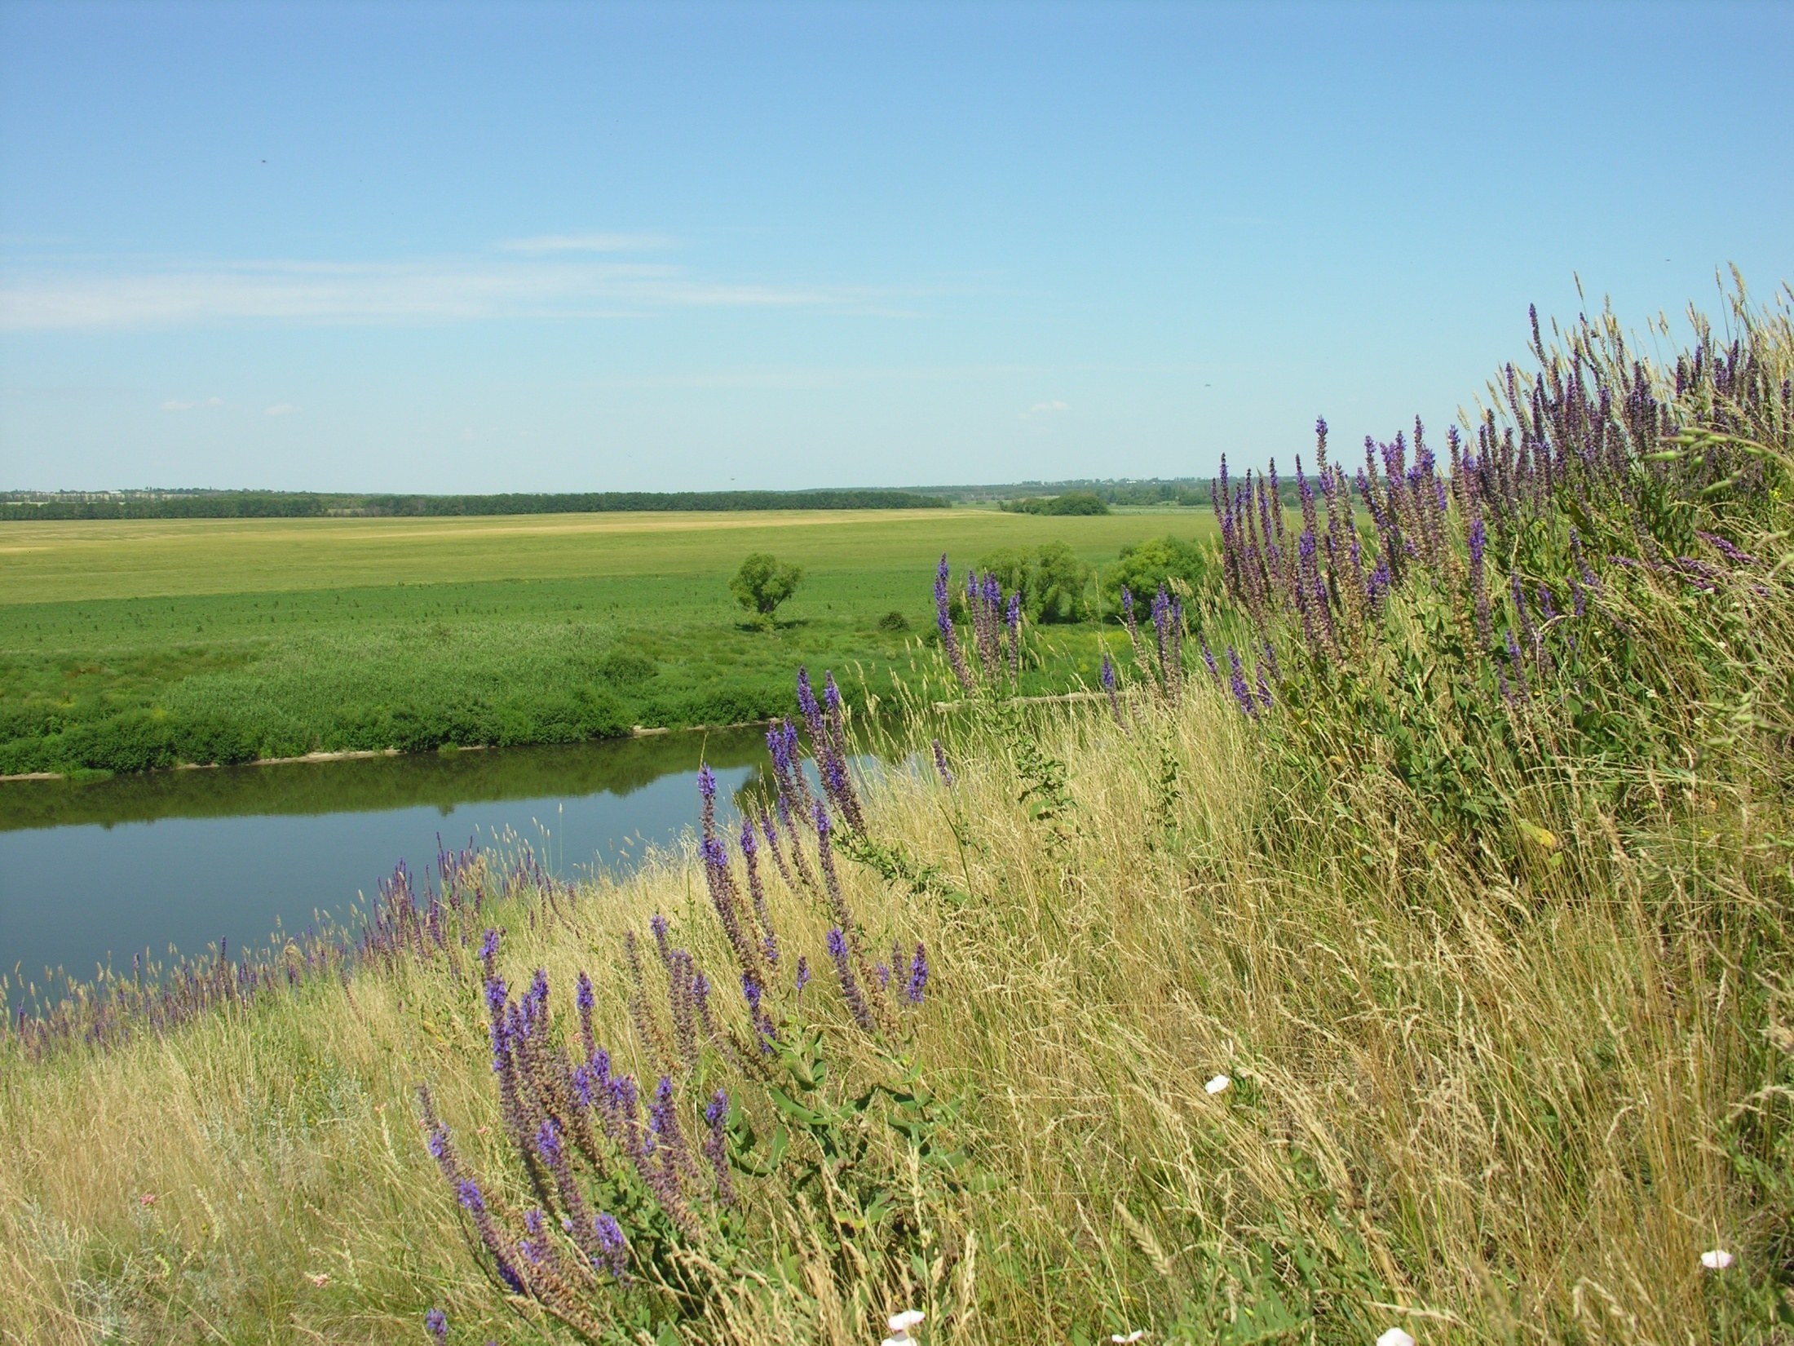
СПАСИБО ЗА ВНИМАНИЕ!

